Slide 1
Deferred Rendering을 이용한
렌더링 최적화
부경대학교 컴퓨터공학과 4학년
안지우
Git: https://github.com/powercrabman
Blog: https://powerclabman.tistory.com/

Slide 2
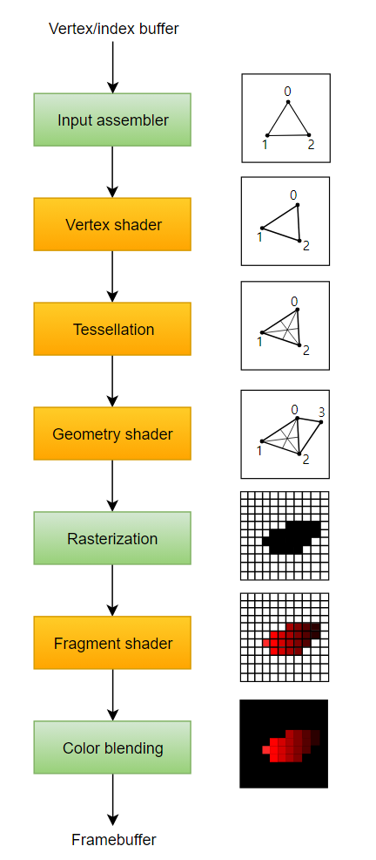
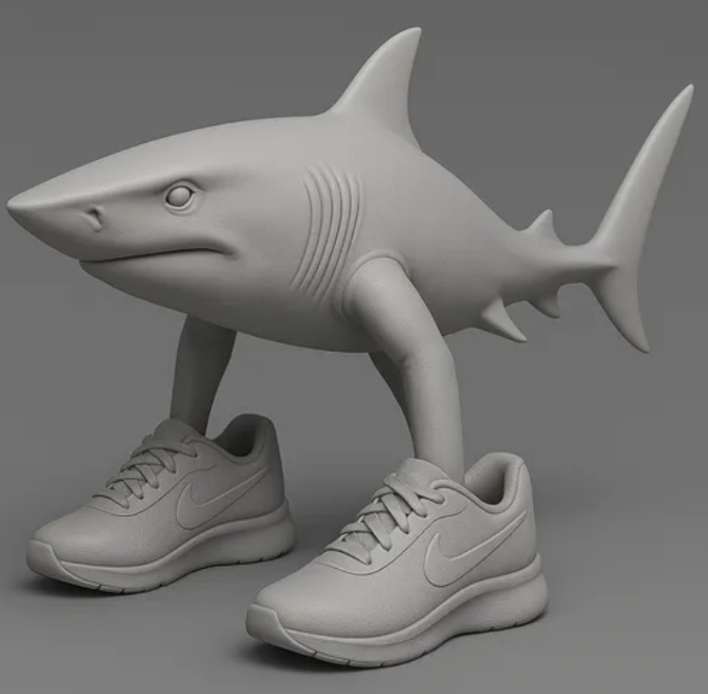
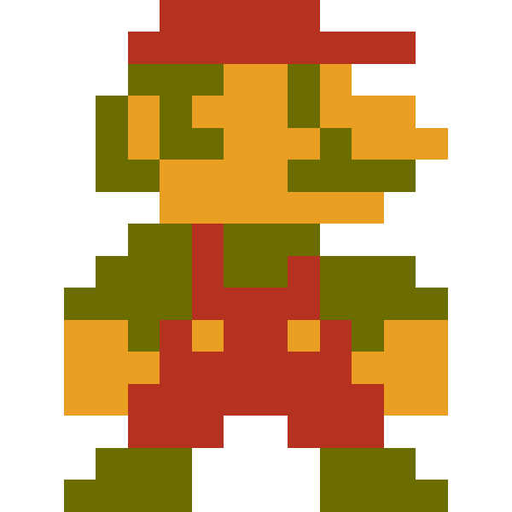
배경지식 – 렌더링 기초
개념: 스크린에 그림을 그리는 모든 행위
일반적으로 GPU 명령으로 수행된다.
3D 렌더링
2D 렌더링

Slide 3
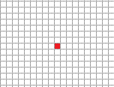
배경지식 – 렌더링 기초
2D든 3D는 결국 렌더링은 픽셀을 (엄청 많이) 찍는 행위
픽셀 하나를 찍을 수 있으면 그 어떤 그림도 렌더링할 수 있다.
픽셀을 찍을 위치, 색 을 결정할 수 있으면
픽셀을 찍을 수 있다.
위치 (x, y): (10, 8)
색상 (r, g, b): (255, 0, 0)

Slide 4

배경지식 – 3D 렌더링 기초
3D 그림을 그리기 위해서는 몇 가지 정보가 더 필요한데…
인류 단 50%만 맞출 수 있는 문제: 둘 중에 뭐가 3D 일까?

Slide 5
배경지식 – 3D 렌더링 기초
3D 그림을 그리기 위해서는 몇 가지 정보가 더 필요한데…
구분이 어렵다. -> 입체감을 주기위한 추가 정보 필요
빛과 재질

Slide 6
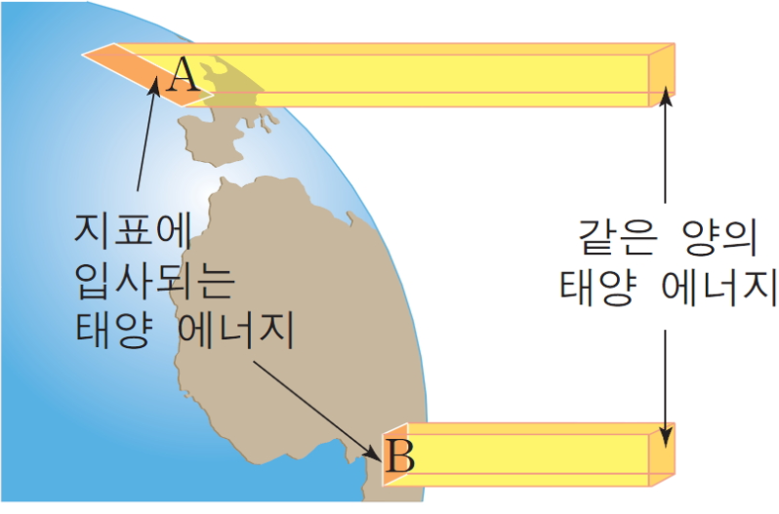
배경지식 – 빛 렌더링
갑자기 분위기 지구과학
B가 빛 에너지를 가장 많이 받고
A가 빛 에너지를 가장 적게 받는다.
빛을 렌더링하려면
빛 에너지를 받는 양을 고려해야한다.

Slide 7
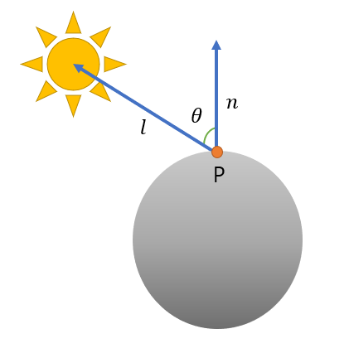
배경지식 – 빛 렌더링
이러한 원리는 대충 이정도로 하면 비슷하지 않을까?
표면의 입사각을 θ 라고 할 때
입사각이 0일 때, 빛 에너지가 가장 강하게
입사각이 90’일 때, 빛 에너지가 가장 약하게
대충 cos 함수 사용하면 될 듯
입사각을 구하려면
법선 벡터 (Normal) 이 필요하다.

Slide 8

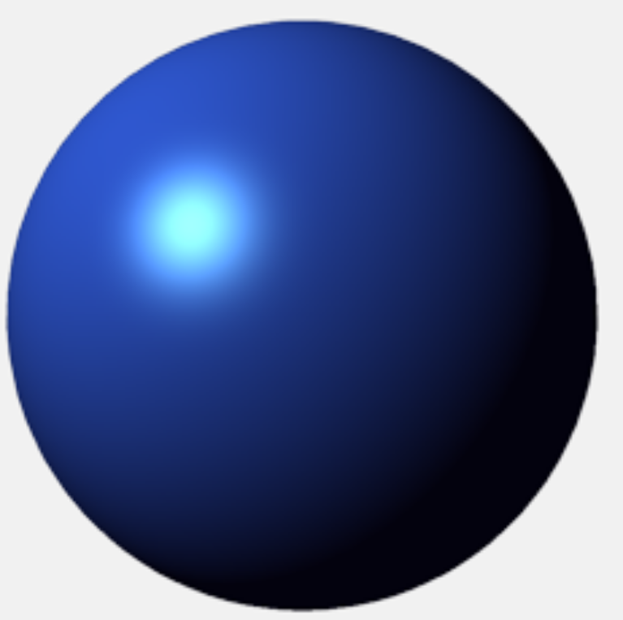
배경지식 – 빛 렌더링
빛은 입체감을 높인다.
힘의 차이가
느껴지십니까?
빛 X
빛 O

Slide 9
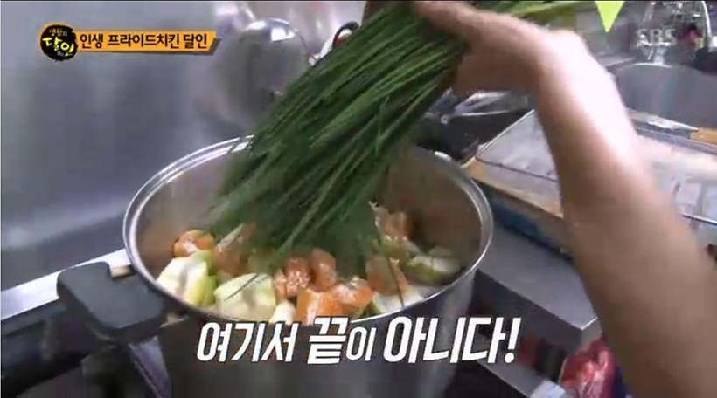
배경지식 – 재질(Material) 렌더링
거칠기 정도는?
(Roughness)
금속 재질인가?
(Metallic)
발광 정도는?
(Emission)

Slide 10
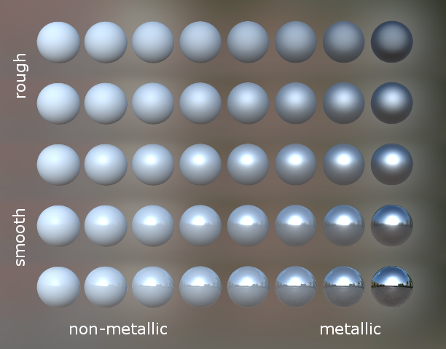
배경지식 – 재질(Material) 렌더링
물체의 재질마다
빛 반사 수식을 디테일하게
설정하기 위해서
Emission (발광정도)
Metallic (금속 재질)
Roughness (거칠기 정도)
등을 빛 반사 공식에 적절히
섞을 수 있음

Slide 11



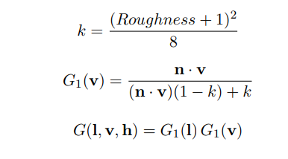
배경지식 – 재질(Material) 렌더링
언리얼 엔진 4에서 실제로 사용하는 수식
난반사광 계산
정반사광 계산
결론
아.. 계산량이 엄청 많구나
자세한 것은 논문 참고
https://cdn2.unrealengine.com/Resources/files/2013SiggraphPresentationsNotes-26915738.pdf

Slide 12
그래서 3D 물체를 제대로 그리기 위해선..
픽셀의 위치와 색을 결정해야한다.
색을 결정하기 위해서는 빛, 재질, 법선 벡터 가 필요하다.
더하여.. 3D 물체들끼리 멀고 가까움을 표현하기 위해 깊이가 필요하다.

Slide 13
그래서 3D 물체를 제대로 그리기 위해선..
3D 모델
광원
법선 벡터
모델의 x, y, z 좌표
픽셀의 x, y 좌표
빛의 색상
Metallic (재질)
픽셀 렌더링
빛의 세기
픽셀의 색상
Roughness (재질)
빛의 위치
Emission (발광)
깊이

Slide 14
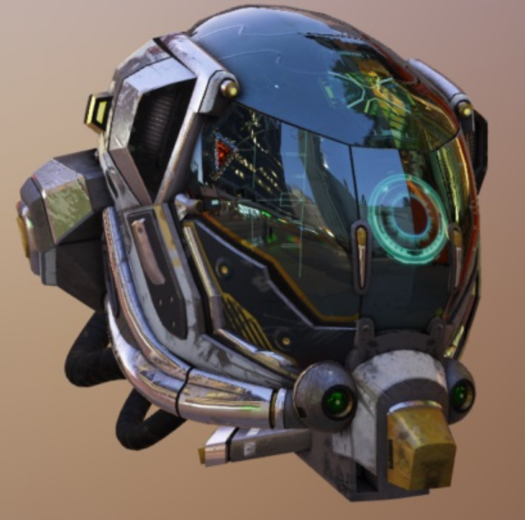
즉, 색상을 결정하기 위해서는…
픽셀 하나 당
빛과 재질 수식을 모두 적용해야 함
즉, 1280 x 720 게임을 실행한다면
앞서 말한 수식을
1초에 60번 씩
한 번에 921,600 번 계산해야 함
즉, 1초에 최소
55,296,000 번 수식을 계산

Slide 15
전통적인 렌더링 – Forward Rendering
혹은 즉시 렌더링
앞서 말했듯 3D 물체의 렌더링은 다음과 같이 이루어짐
1. 3D 물체의 위치 결정
2. 3D 물체를 이루는 픽셀의 색상 결정 (앞서 설명했던 수식 적용)
3. 최종적인 픽셀 색상을 결정
4. 화면상에 픽셀 찍기
-> 이러한 프로세스를 렌더링 파이프라인 이라고 한다.

Slide 16
전통적인 렌더링 – Forward Rendering
모델이 N개 있을 때, 렌더링 파이프라인을 N개 수행해야 한다.
3D 물체 위치 설정
물체를 이루는
픽셀 색상 결정
최종적인 픽셀
색상 결정
모델링 변환
계산량이 많은
수식 계산
블렌딩
카메라 변환
픽셀 찍기
원근 변환
깊이 테스트
동차 나눗셈
스텐실 테스트
DirectX 의 Pixel Shader
Open GL / Vulkan 의 Fragment shader
이 녀석이
렌더링 시간의 대부분을 차지함

Slide 17
Forward Rendering 의 문제점
모델마다 렌더링 파이프라인을 수행하기 때문에, 계산이 낭비되는 경우가 발생한다.
가려지는 부분은
렌더링 할 필요없다.
장면 1
장면 2
장면 3 (최종 장면)

Slide 18
해결책 – Deferred Rendering
모델을 한 번에 렌더링하는 것이 아닌 2단계로 거쳐서 렌더링한다.
모든 모델의 기하 정보만 렌더링
스크린과 동일한 스크린을 생성해서, 해당 스크린에 위치, 법선벡터, 깊이, 재질 등과 같은 색상 계산에 필요한 기하학 정보만 먼저 렌더링
저장된 기하 정보를 토대로 ‘딱 한 번만’ 색상 계산
스크린에 저장된 최종적인 기하학 정보만을 이용하여 딱 한 번만 색상을 계산
-> 기하 정보는 동일하게 N번 렌더링하는데, 색상 계산한 1번만 수행함

Slide 19
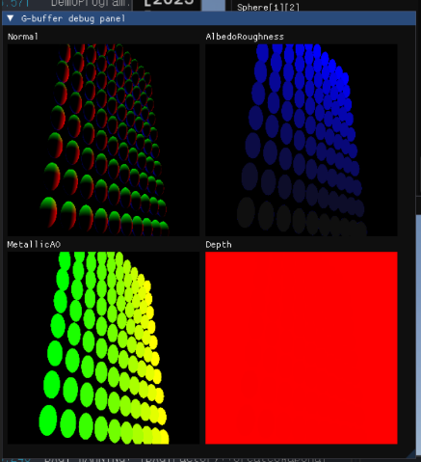
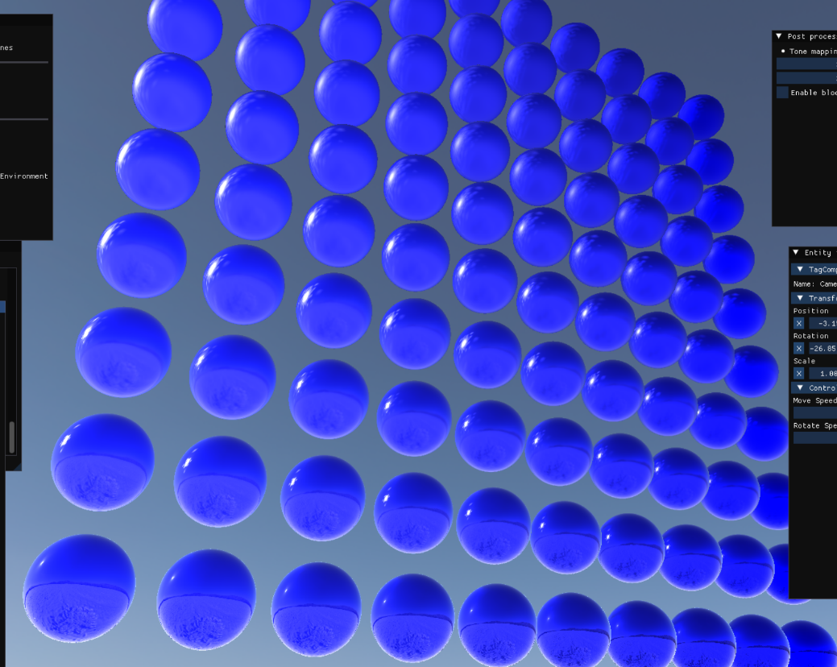
해결책 – Deferred Rendering
기하 정보들만 렌더링 (g-buffer)
기하 정보를 이용하여 색상 결정

Slide 20
Deferred Rendering – 최적화 기법
색상
거칠기
스크린
법선 벡터
스크린
금속
차폐광
스크린
깊이
스크린
스크린이 N개면 M개의 모델을 M*N번 렌더링 해야함
-> 스크린 항상 최소로 유지하는게 좋음

Slide 21
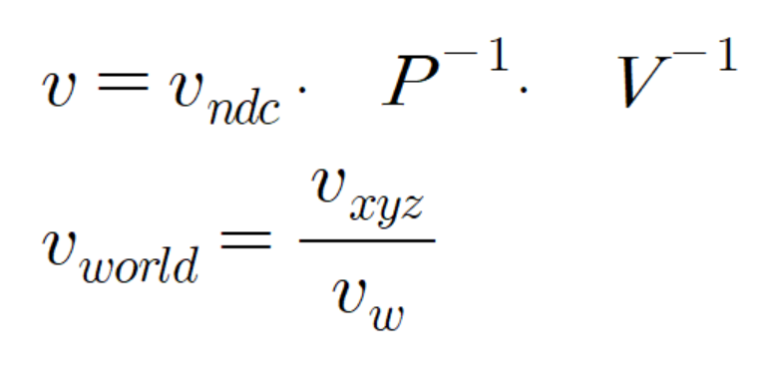
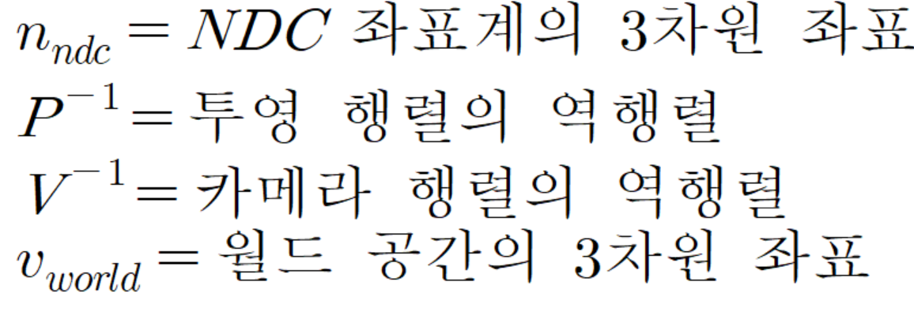
Deferred Rendering – 최적화 기법
위치를 저장하는 스크린을 따로 두지 않는 이유?
-> 깊이 값에서 위치 값을 복구할 수 있다.

Slide 22
Deferred Rendering – 최적화 기법
스크린의 경우 메모리가 작으면 작을수록 빠름
[0, 1] 사이의 값만으로도 충분한 경우
ex) LDR 색상, 금속, 차폐광, 거칠기 등..
그 이상의 값이 필요한 경우
ex) HDR 색상, 위치, 법선 등..
DXGI_FORMAT_R8G8B8A8_UNORM 사용
DXGI_FORMAT_R16G16B16A16_FLOAT 사용
참고: DirectX 기준
-> 게임에서 32bit float 정도의 정밀도는 필요로 하지 않음

Slide 23
Forward vs Deferred – 파이프라인
Forward Rendering
모델 데이터
기하 계산
색상 계산
모델 렌더링
최종 화면
{
} * N
색상 계산 N번
Deferred Rendering
색상 계산 1번
모델 데이터
기하 계산
색상 계산
최종 화면
{
} * N

Slide 24
Forward vs Deferred – 스트레스 테스트
테스트 환경
CPU - AMD Ryzen 9 7945HX with Radeon Graphics
GPU – Nvidia GeForce RTX 4060
구 100’000개 렌더링
총 버텍스 약 6.43억 개
70% 성능향상
40 fps
68 fps
Forward Rendering
Deferred Rendering

Slide 25
Deferred Rendering 한계점 및 해결방안
안티앨리어싱이 불가능
반투명 물체 처리가 불가능

Slide 26
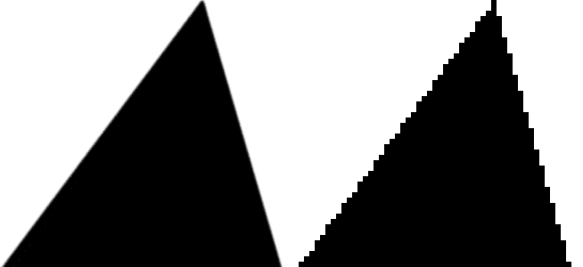
안티앨리어싱
앨리어스(계단 현상)이란?
결국 픽셀을 찍는 행위이기 때문에 자세히 보면 픽셀이 상세하게 보이게됨.
이를 매끄럽게하는 것이 안티앨리어싱
안티앨리어싱 적용
앨리어스 현상

Slide 27

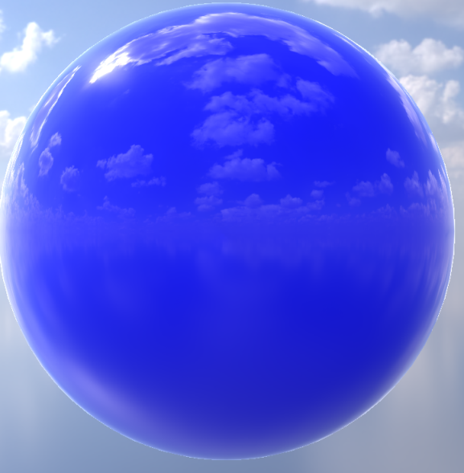
안티앨리어싱
일반적으로 하드웨어 차원에서 MSAA (멀티샘플링) 이라는 안티앨리어싱 알고리즘을 지원
그러나, 기하 정보를 저장하는 과정에서 오차가 발생하기에 하드웨어 안티앨리어싱을 사용할 수 없음

Slide 28
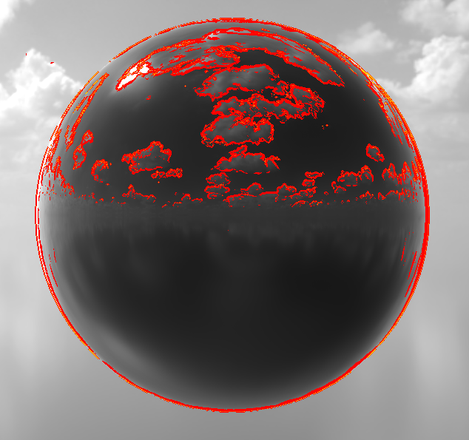
안티앨리어싱 – 해결방안
직접 안티앨리어싱을 짜면 되는거 아닌가?
FXAA
1. 색상 차이를 이용하여 경계를 탐색
2. 수직 수평 성분을 분리
3. 엣지의 방향을 이용하여 대비가 높은 픽셀을 선택
4. 오프셋을 계산하여 주변 픽셀과 섞음
자세한 알고리즘은 문서 참고
https://developer.download.nvidia.com/assets/gamedev/files/sdk/11/FXAA_WhitePaper.pdf

Slide 29
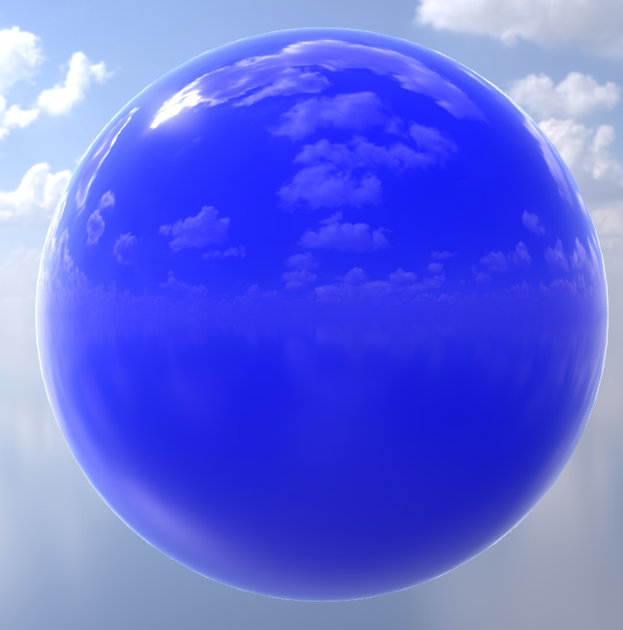
안티앨리어싱 – 해결방안
FXAA의 품질은 MSAA 보다 조금 떨어지지만
성능저하는 0.2% 이하
오히려 MSAA보다 빠름
-> 좋은 성능으로 만족할 수 있는 품질 제공
TAA 과 같은 고품질 안티앨리어싱도 사용할 수 있음
라스트 오브 어스2, 사이버 펑크 2077 등 최신게임에서는 TAA 선택

Slide 30
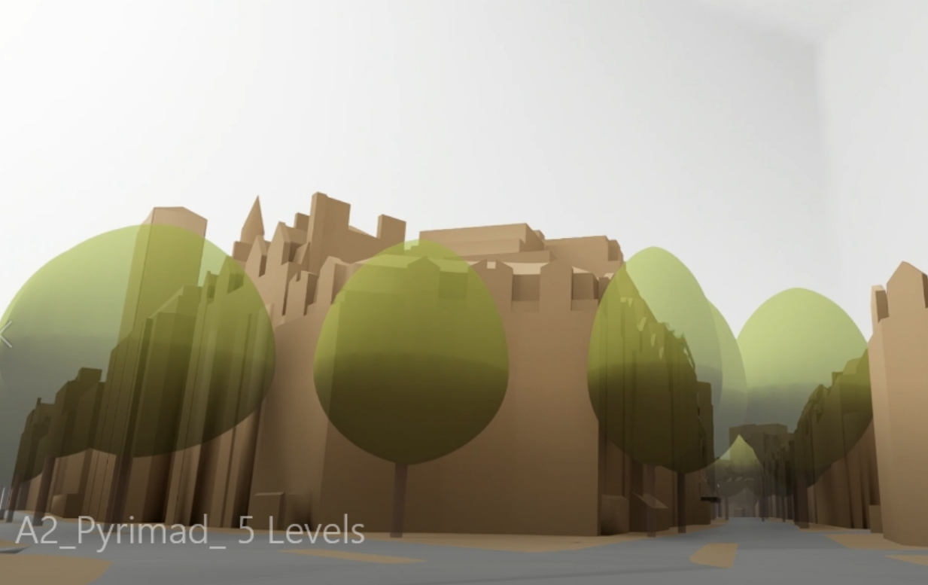
반투명 물체 처리
모든 물체를 렌더링하고 색상을 입히는 특성상 반투명 처리가 불가능함
모든 물체를 그리면
이전 기하 정보가 소실되기에
색상을 결정할 때
반투명한 표현이 불가능함

Slide 31
반투명 물체 처리 – 해결방안 1
반투명 물체만 따로 모아서 렌더링 (z-sort)
알고리즘
1. 디퍼드 렌더링을 정상적으로 수행
2. 반투명한 물체들을 모아 깊이를 기준으로 정렬함
3. 깊이가 깊은 것부터 순서대로 포워드 렌더링
문제점
매 프레임 정렬하는 것이 부담스러움 (quick sort시 n log n)
반투명 물체가 반투명 물체를 관통하는 꼴은 못 그림
-> 객체단위 정렬이기 때문

Slide 32
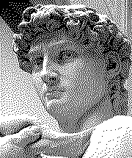
반투명 물체 처리 – 해결방안 2
디더링을 이용하여 근사적으로 반투명 구현
디더링은 제한된 색으로 명암을 나타내는 기법
좌측 사진의 경우 흰색과 검정 만으로 명암을 표현
투명한 물체 -> 디더링을 강하게
불투명한 물체 -> 디더링을 약하게
반투명 효과를 근사적으로 구현할 수 있음

Slide 33
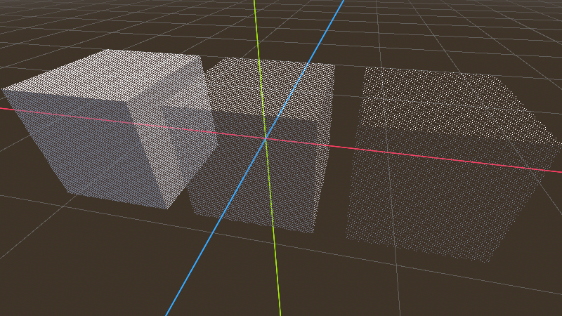
반투명 물체 처리 – 해결방안 2
충분히 그럴듯한 효과!

Slide 34
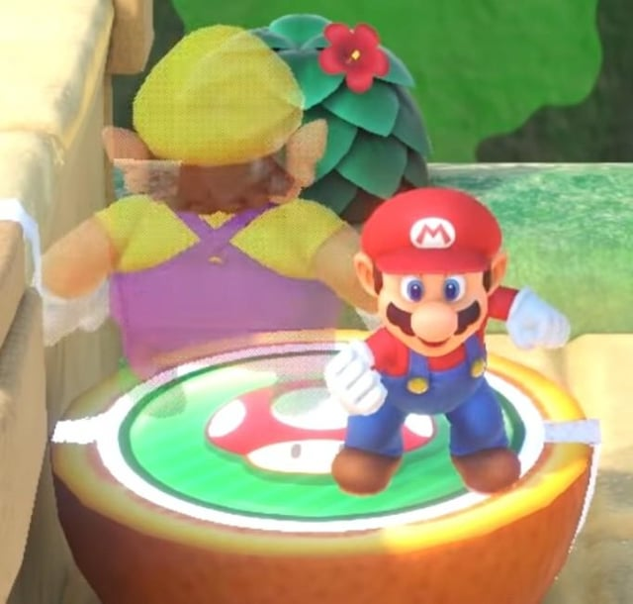
반투명 물체 처리 – 해결방안 2
디더링을 이용하여 근사적으로 반투명 구현
장점
그럴듯한 품질과 매우 뛰어난 성능
디퍼드 렌더링으로 한 번에 처리 가능
슈퍼마리오 오디세이, 세키로 등 현대적인
AAA 게임에서도 선택하는 기법
단점
진정한 의미의 반투명은 아님

Slide 35
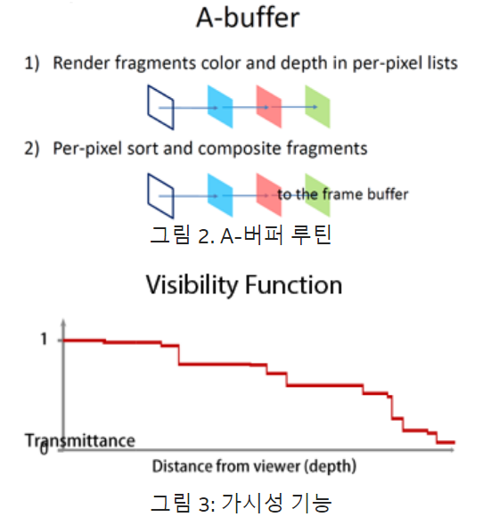
반투명 물체 처리 – 해결방안 3
Order-Independent Transparency
GPU안에 자료구조를 유지하여 픽셀
의 기여도를 병합하는 방법
장점
진정한 의미의 투명 렌더링 알고리즘
정렬이 필요없음
픽셀 단위로 투명을 처리할 수 있음
단점
성능 감소가 여전히 존재함
구현이 어려움

Slide 36
반투명 물체 처리 – 해결방안 3
자세한 내용은 발표 주제를 넘어서기에 자세한 것은 문서 참조
https://www.intel.com/content/www/us/en/developer/articles/technical/oit-approximation-with-pixel-synchronization.html

Slide 37
Q/A

